Slide 1
家庭教育論
親はだめになったのか

Slide 2
学校と親の関係
国家機関としての学校（親や学校に預ける）
家庭が教育の第一義的責任と規定
私立の選択権・特別支援か普通学級かの選択
しかし、家庭の教育力の低下という指摘も
↓
学校・地域・家庭の連携が大事という発想が
学校負担の増大

Slide 3
家庭教育はうまくいってないのか
報道による家族内事件
子どもの虐待（死） 本当は？
佐世保事件
しつけのできない親？
生活科や教育基本法の改訂をしたが
身の回りの家庭をみてみよう

Slide 4
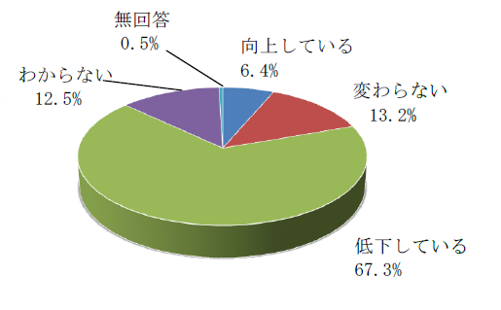
家庭の教育力は （岐阜県調査）

Slide 5
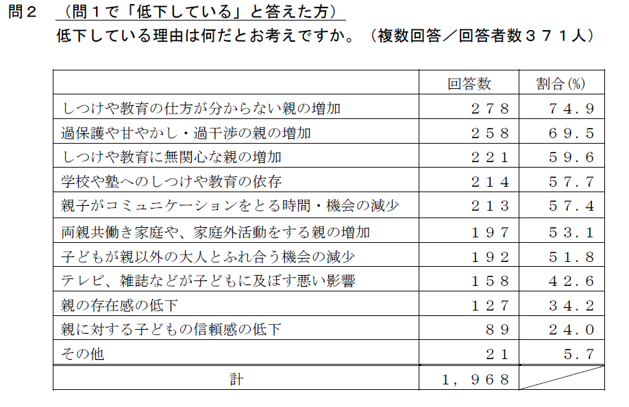

Slide 6
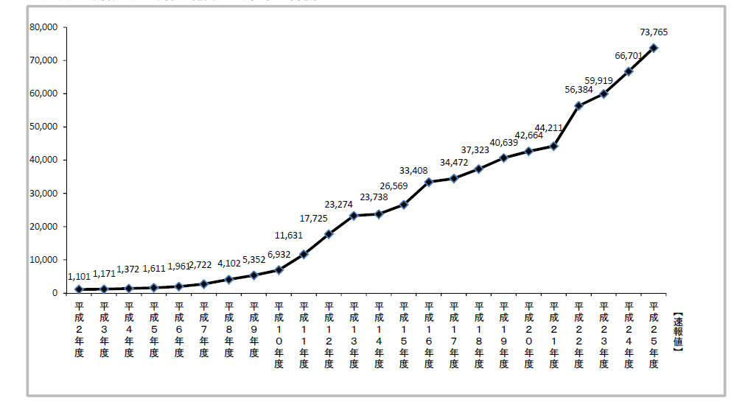
児童虐待相談件数 厚生労働省

Slide 7
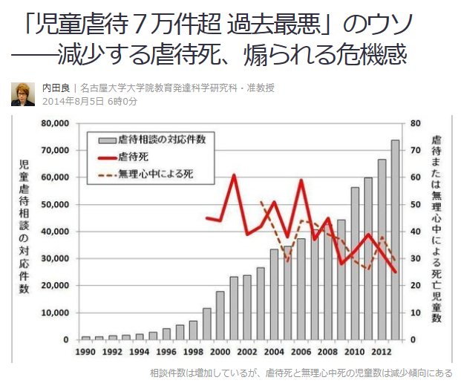
http://bylines.news.yahoo.co.jp/ryouchida/20140805-00037997/

Slide 8
子育ては誰がしていたのか
貴族・上級武士 乳母
地域（農村）共同体 母を中心とする共同体
Cf 「あかとんぼ」のうた
日本的農村共同体のしつけ(学校の道徳に残っている)
共同作業と村八分・連帯責任
同調性

Slide 9
家庭のあり方の変化
労働共同体から生活(消費共同体へ)
規律の基本は「労働」
生活共同体では「家事労働」のみ
消費形態の変化(家事の社会化・商品化)
洗濯機・冷蔵庫・炊飯器・電子レンジ・掃除機・エアコン・ガス風呂のない生活を想像してみよう
家庭における「個人主義」「生活の個別化」
各人の部屋・メディア機器（cf電話)・ステレオ・生活スタイル(食事・風呂)

Slide 10
共同体のない人間関係
日本的農村共同体のしつけ
共同作業と村八分・連帯責任
同調性
共同体規律と生活の便利さ(自由)との関連
地域共同体の喪失・未形成→人間関係希薄化

Slide 11
食生活の変化
近所の店からスーパーへ
毎日の買い物から買い置きへ
新鮮な食材から保存性の食材へ
家庭での料理から、外食・惣菜の利用へ
添加物の増大による健康被害

Slide 12
学校が抱える課題
家庭の機能を学校が引き受け→家庭に不介入（家庭訪問しない学校も少なくない）
家庭に問題があったとき、プライバシーの壁
校外での子ども同士のトラブル
障害や精神疾患を疑う場合の「診断」
不十分な衣食等の子どもの改善
啓蒙・介入・自己責任？

Slide 13
モンスターペアレントを考える
学校だけではないモンスター
病院・駅・車内・スーパーのレジ・
学校での親
理不尽さは学校なのか、親なのか
一理あるのか、無茶な要求なのか
なぜ増えたのか

